Slide 1

Programação Distribuída 2022-2023 Trabalho Prático Meta 1
Instituto Superior de Engenharia de Coimbra
Licenciatura em Engenharia Informática
G13
Filipe Acúrcio – a21280287@isec.pt
Patrícia Gonçalves - a21280398@isec.pt
Sandra Perdigão – a2019102697@isec.pt

Slide 2
Inicialização das BD
Situação 1 – Não existe nome de BD
O servidor cria uma BD com o nome do porto TCP e TP.db, com o nº da maior versão dos heardbeats. Caso não exista nenhum heardbeat, a versão fica com nº1, e os parâmetros default.
Situação 2 – Existe nome de BD
O nome da BD é passado na linha de comandos e caso não exista nenhuma BD com mesmo nome, será criada uma com os valores default. Caso exista, e seja passada no heardbeat uma versão maior, esta será atualizada.

Slide 3
Situação 1 e 2
Apenas no final do tempo de espera o servidor irá verificar qual foi a maior versão e de seguida cria ou atualiza a BD de forma a que não seja sempre alterada durante a espera inicial.

Slide 4
Sincronização das BDs
Após um pedido do cliente o servidor envia um heardbeat com a mensagem “prepare”, e foi decidido ignorar qualquer pedido novo do cliente durante a mesma atualização para não haver problemas de sincronização.
Após um commit ou abort volta tudo ao normal.

Slide 5
Envio de heardbeats
Quando necessário o envio de heardbeats, por exemplo durante um prepare/commit/abort, é necessário criar Sockets para o envio e receção de pedidos. Para poder criar vários Sockets com o mesmo porto UDP foi usado o MulticastSocket mas usando-o como um DatagramSocket.

Slide 6
Lista de Servidores
Cada servidor vai ser adicionado numa lista onde são classificados como heardbeats, sendo assim para adicionar de forma mais simples à lista o equals e hashcode de cada heardbeat é feito com o critério do portTCP.

Slide 7
Ordenar lista dos servidores
Para ordenar os servidores foi usado um comparator onde o método de comparação é o número de ligações TCP. Assim quando for necessário enviar para os clientes a lista estará sempre ordenada.

Slide 8
Remoção do servidor
Um servidor é removido caso passe um tempo definido da lista por isso caso ele exista na lista e envie um heardbeat é necessário e removê-lo para a data de envio ser atualizada.

Slide 9
Sincronização entre Cliente e Servidor
Quando há alteração do número de ligações no servidor, ou se após o tempo de espera inicial é encontrado um nova versão da BD, é necessário fechar as ligações e é tudo sincronizado com as mensagens presentes nos heardbeats.

Slide 10
Ligação entre cliente e servidor
Para cada cliente existe uma thread que recebe o pedido e envia a resposta, mas apenas uma thread por servidor que faz a tarefa de fechar e enviar a nova lista de servidores.

Slide 11
Cliente
O cliente tem uma thread para a leitura de pedidos do utilizador e uma thread que assincronamente atualiza a vista do cliente.

Slide 12
Requisitos Funcionais
Não é possível registar utilizadores com a mesma combinação de nome + username dos existentes na BD.

Slide 13

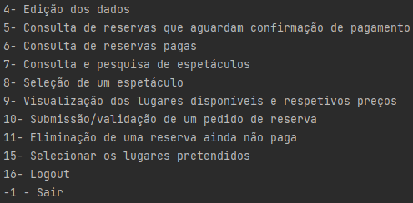
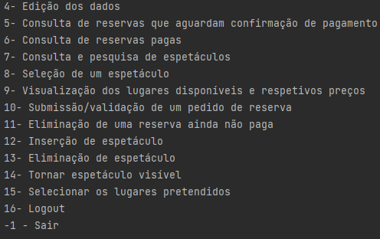
Manual de Utilizador
Menu Inicial
Menu Utilizador
Menu Administrador

Slide 14
Obrigado

